Slide 1
Острая цереброваскулярная патология (подходы к реабилитации когнитивных нарушений)

Slide 2
Клинические рекомендации Ишемический инсульт и транзиторная ишемическая атака у взрослых – 2021 Сокращённый вариант Окончание действия 2023 год Разработчик клинической рекомендации: • Всероссийское общество неврологов • Национальная ассоциация по борьбе с инсультом • Ассоциация нейрохирургов России • Межрегиональная общественная организация "Объединение нейроанестезиологов и нейрореаниматологов" • Общероссийская общественная организация "Союз реабилитологов России" Одобрено Научно-практическим Советом Минздрава РФ

Slide 3
НОРМАТИВНЫЕ ДОКУМЕНТЫ
Приказ Министерства здравоохранения Российской Федерации
от 29 декабря 2012 г. № 1740н "Об утверждении стандарта специализированной медицинской помощи при инфаркте мозга" предусматривает наличие расширенных БОС-программ (по ЭМГ, ЭЭГ и т.д. – контролю).
Приказ МЗ РФ 928 н от 15 ноября 2012г. «Об утверждении Порядка оказания медицинской помощи больным с острыми нарушениями мозгового кровообращения», Приказ МЗ от 10 мая 2017г. № 203 н «Об утверждении критериев оценки качества медицинской помощи» предусматривает выполнение нейровизуализации, начало проведения тромболитической терапии в течение 40 минут с момента поступления пациента.
Приказ МЗ РФ №88н от 22 февраля 2019г. «О внесении изменений в порядок оказания медицинской помощи больным с острыми нарушениями мозгового кровообращения, утвержденный приказом МЗ РФ от 15 ноября 2012г. № 928н» предусматривает наличие комплекса для транскраниальной магнитной стимуляции, оборудования для проведения кинезотерапии с разгрузкой веса тела, аппарата для роботизированной механотерапии верхней конечности, велэргометра роботизированного
Алгоритмы тромболитической терапии при ишемическом инсульте от 2019г. (утверждены МЗ РФ) предусматривает наличие в аптеке стационара идаруцизумаба (антидот к дабигатрану).
Приказ МЗ РФ №788н от 31 июля 2020г. «Об утверждении Порядка медицинской реабилитации взрослых» предусматривает проведение ранней реабилитации у пациентов с острой цереброваскулярной патологией с участием МДРК, составление реабилитационного диагноза, определение целей и задач, реабилитационного потенциала и прогноза с использованием МКФ (Международная классификация функционирования, ограничения жизнедеятельности и здоровья).

Slide 5
Виды постинсультных нарушений
Двигательные нарушения (спастичность, уменьшение мышечной силы, болевой синдром, сублюксация, функциональные нарушения)
Речевые нарушения (афазия, дизартрия)
Когнитивные нарушения (легкие, средние, грубые, деменция)
Эмоциональные расстройства (депрессия, эмоциональная неустойчивость)
Другие сопутствующие нарушения (расстройства чувствительности, дизуричесчкие расстройства, дисфагия, эписиндром, цефалгический синдром)

Slide 6
Состав мультидисциплинарной команды (МДРК) в нейрореабилитации
Невролог Нейрохирург
Травматолог Кардиолог
Окулист
ЛОР-врач
Уролог
Врач ЛФК
Инструктор ЛФК Эрготерапевт
М/С по массажу
Врач ФТ
М/С по ФТ
Соц работник
Медицинский реабилитолог
Врач диетолог
Медицинский психолог Логопед
Иванова Г.Е.,соавт, 2010

Slide 7
Ключевые элементы работы междисциплинарной команды (МДРК) - постановка реабилитационных целей на основе списка проблем пациента - проблемно ориентированный (task oriented) клиенто–центрированный подход
Комплекс необходимого
нейрофизиологического обследования
Определение
неврологического
Дефицита
Оценка
функционального
прогноза
Постановка реальной цели
для каждого этапа реабилитации
Составление
индивидуальной
реабилитационной
программы
Мониторинг
Эффективности
программы
Скоромец А.А., соавт., 2009

Slide 8
Когнитивная реабилитация
Когнитивная реабилитация (КР) — научно обоснованная система методов, направленных на улучшение и восстановление познавательных процессов, нарушенных вследствие болезни.
Диагностика | Реабилитация
Тестирование | Тренинг
Оценка нарушений когнитивных функций Оценка нарушений эмоциональной сферы (тревога, депрессия, стрессовое расстройство) | Составление индивидуальной программы КР

Slide 10
Стандарт оснащения неврологического отделения для больных с острыми нарушениями мозгового кровообращения (за исключением палаты (блока) реанимации и интенсивной терапии)
Диагностический комплекс | Кинезио- терапевтический блок | Физио- терапевтический блок | Нейропсихологи-ческий блок
Негатоскоп Электрокардиограф 12-канальный Система холтеровского мониторирования Аппарат для мониторинга артериального давления Пульсоксиметр портативный Комплекс УЗИ | Стол для кинезиотерапии Мат напольный Ортез для коленного сустава Ортез для кисти Ортез для голеностопного сустава Аппарат для активно-пассивной механотерапии Степпер Тредбан Велотренажер | Аппараты: - ультразвуковой терапии переносной, электротерапии (постоянный ток) переносной , магнитотерапии переносной, низкочастотной электротерапии микротоками переносной, электромагнитотерапии переносной, лазерной терапии переносной, ингаляционной терапии переносной, УФО-аппарат переносной, электростимуляции переносной вакуум-пресстерапии переносной | Программа когнитивной реабилитации , Программа индивидуализированной вторичной профилактики

Slide 11
Приказ Министерства здравоохранения РФ от 31 июля 2020 г. N 788н "Об утверждении Порядка организации медицинской реабилитации взрослых"
Зал интерактивных технологий и когнитивной реабилитации
N п/п | Наименование оборудования | Код вида Номенклатурной классификации медицинского изделия ³ | Наименование вида Номенклатурной классификации медицинских изделий | Количество
1. ¹ | Оборудование для виртуальной реальности | 324120 | Система реабилитации виртуальная, без поддержки, клиническая ⁴ | не менее 1 на отделение
2. ¹ | Оборудование для тренировок с биологической обратной связью по параметрам ЭМГ | 343660 | Система реабилитации виртуальная, с использованием механотерапии/электростим уляции ⁴ | не менее 1 на отделение

Slide 12
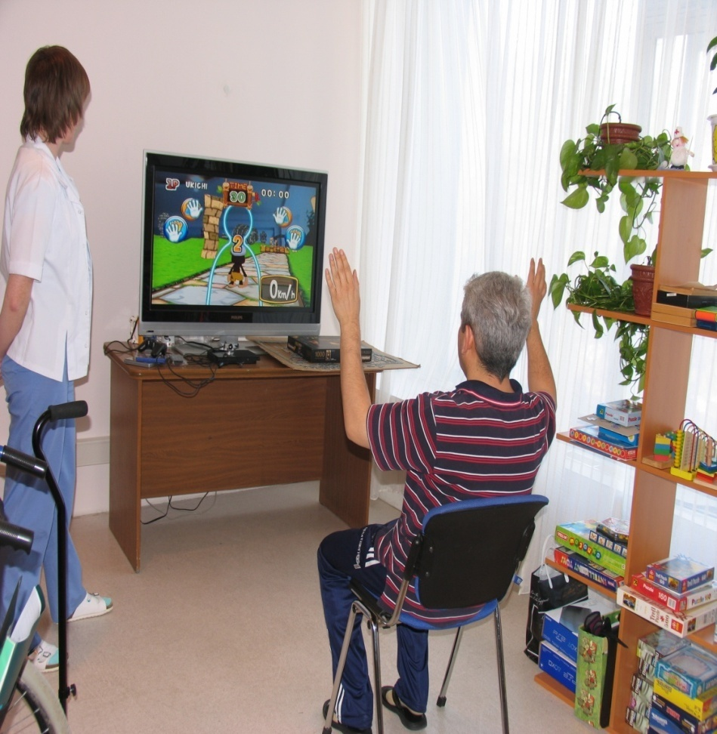
Обучение пациентов с двигательным дефицитом, когнитивным дефицитом с самокоррекцией
БОСЛАБ- тренинг с биологической обратной связью (ЭМГ, ЭЭГ, ТЕРМОГРАФИЯ) СЕТЕВАЯ ВЕРСИЯ России- дистанционное лечение
Виртуальная реальность

Slide 13
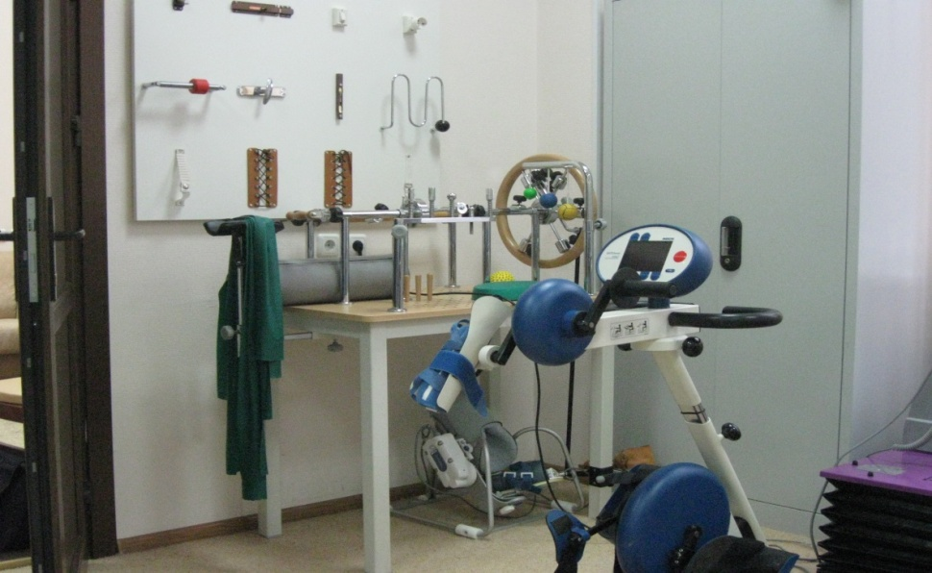
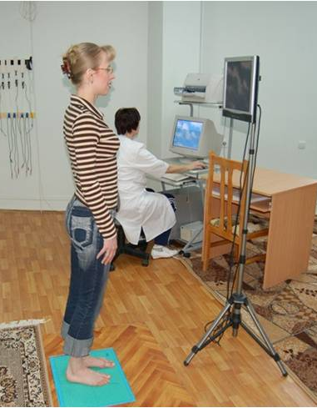
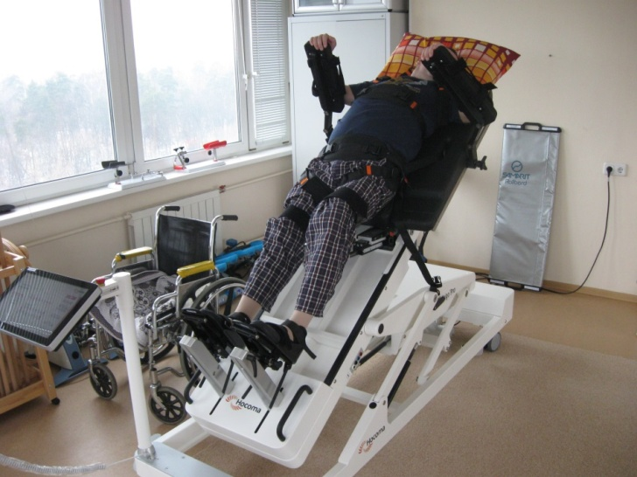
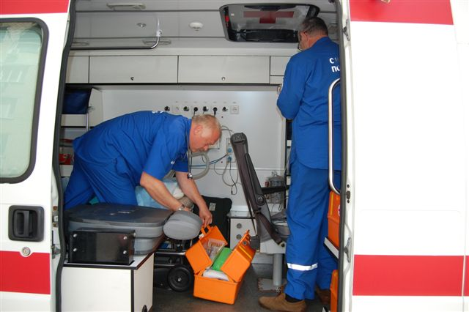
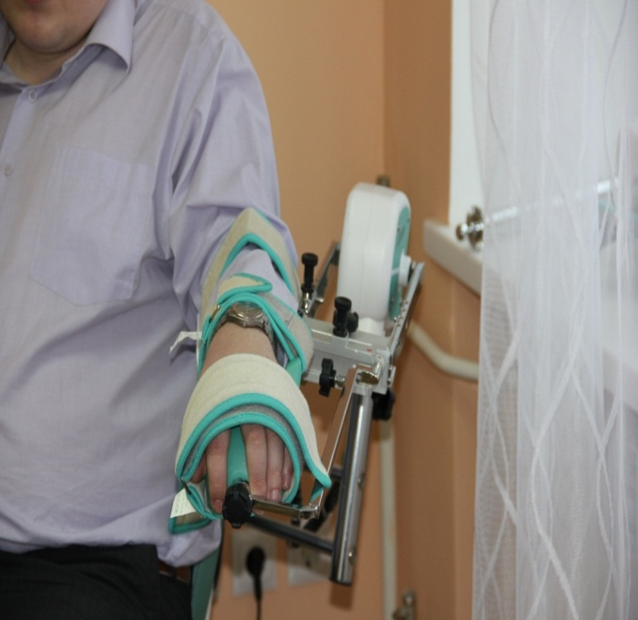
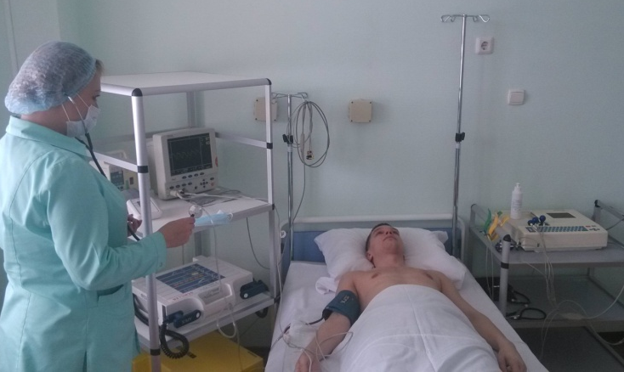
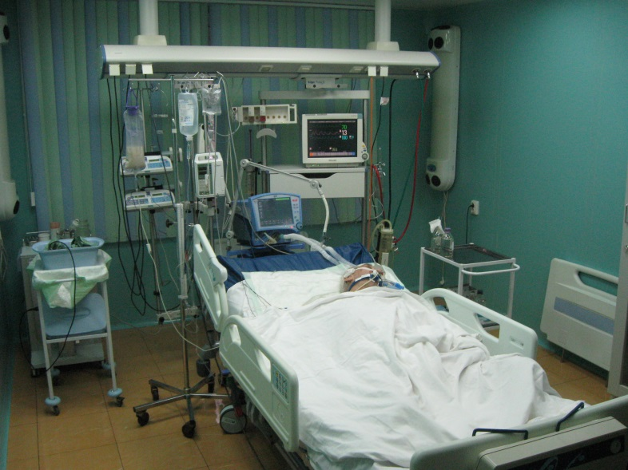

Slide 14
Реабилитация бытовых навыков
Кинезиотерапия (ПНФ, Бобат, трудовая и бытовая терапии, все другие методики)
Роботизированная механотерапия (Amadeo, MJS, Аrmeo, Pablo)
Кинезиотейпирование (все методы)
Электростимуляция
ФЭС

Slide 15
Эрготерапия
Комплекс мероприятий, направленных на восстановление утраченного либо достижения максимально возможного уровня функционирования и независимости во всех аспектах жизни.
Основные задачи:
Восстановление подвижности в суставах.
Восстановление мышечной силы и тонуса.
Восстановление координации движений различных мышечных групп.

Slide 16
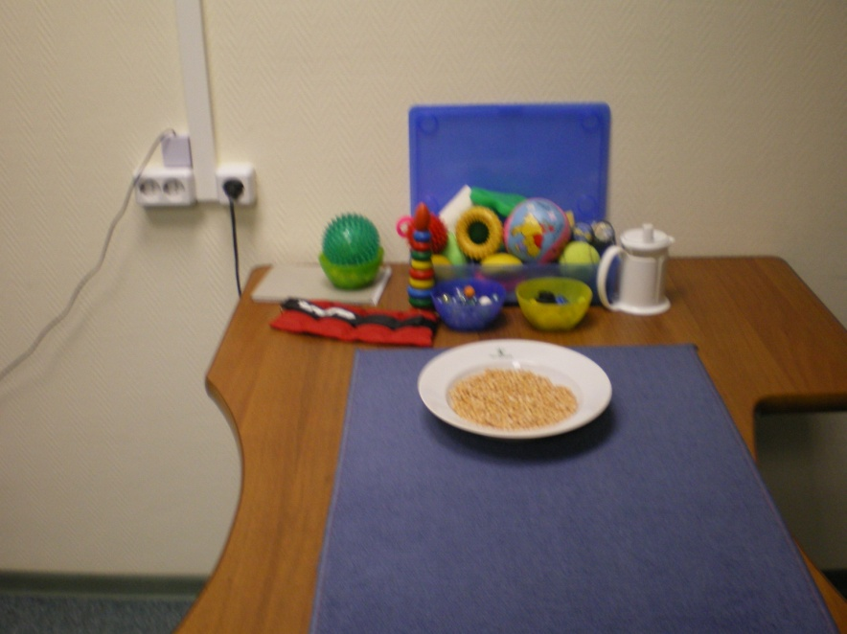
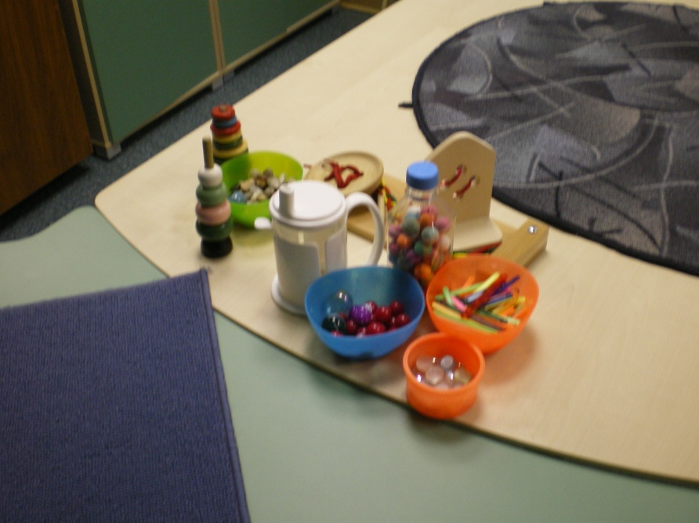
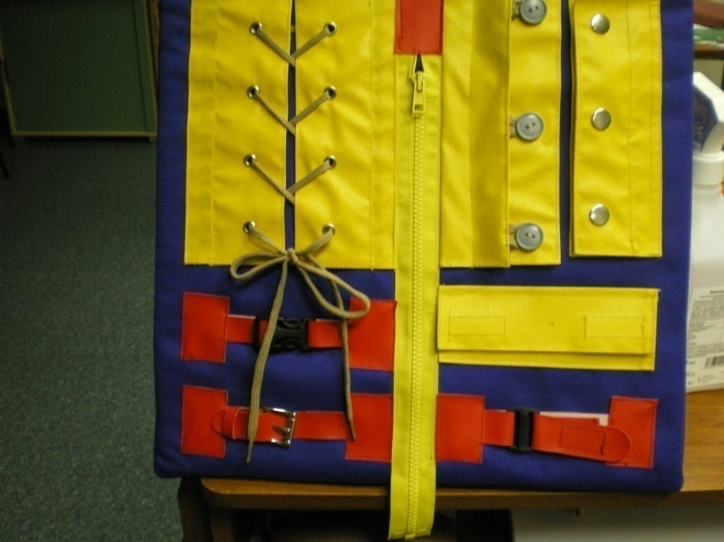
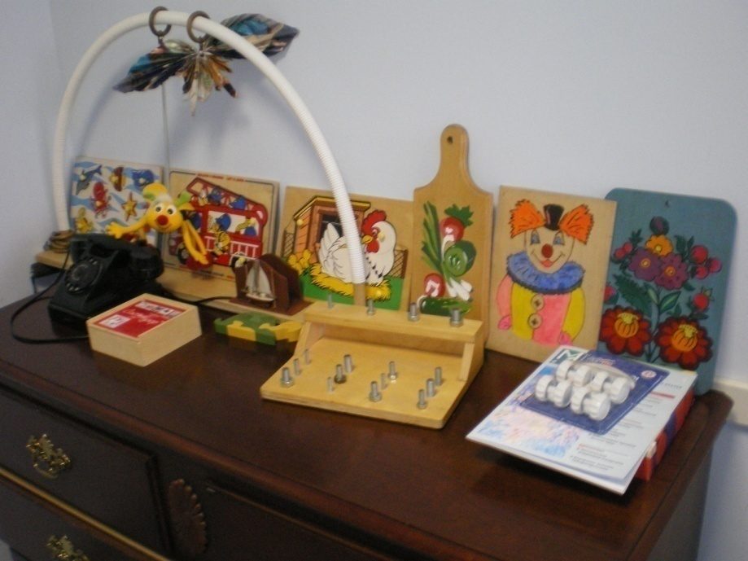
Эрготерапевтическое оборудование

Slide 17
Лечение когнитивных нарушений
1. Вторичная профилактика факторов риска инсульта | Гипотензивная, антиаритмическая, сахароснижающая терапия, статины, коррекция гипергомоцистеинэмии и сердечной недостаточности, антиагрегантная терапия, каротидная эндартерэктомия по показаниям
2. Нейротрофическая терапия | Сосудистые препараты Ингибиторы фосфодиестеразы (Петоксифиллин, Винпоцетин, препарты Гинко билобы) Блокаторы альфа2-адренорецепторов (Ницероглин) Блокаторы кальциевых каналов (Циннаризин, Флюнаризин, Нимодипин) Нейпротективная (Пирацетам, Глиатилин, Церебролизин, Актовегин) Антиоксидантная (Мексидол, Цитофлавин)
3. Дофаминэргическая терапия | Проноран, Мирапекс
4. Антихолинэргические препараты | Реминил, Экселон, Арисепт
5. Ингибиторы NDMA-рецепторов | Акатинол Мемантин
6. Нейропсихологические тренинги | Целью занятий является выявление центрального дефекта в структуре нарушений высших психических функций, организация деятельности пациента по преодолению выявленных нарушений с опорой на сохранные функции
7. Кинезиотерапия | Более тщательно объяснение и обучение, многократное повторение выполняемых реабилитационных мероприятий Более длительные, часто повторные курсы кинезотерапии Обязательное привлечение родных и близких для постоянной стимуляции больных к повторению необходимых упражнений в свободное от основных занятий время

Slide 18
Лечение эмоциональных нарушений
1. Антидепрессанты | Седативные (Нортриптиллин, Флуоксетин, Моклобемид) Сбалансированные (Пиракситин, Циталопрам, Сертралин, Венлафаксин) 3. Активирующие (Миртазапин, Агомелатин, Флувоксамин)
2. Нейролептики | Атипичные (Клозапин, Арипиразол, Оланзапин, Респиридон, Кветиапин, Зипрасидон) Традиционные (Сонапакс, Неулептил)
3. Психотерапия | Работа с психотерапевтом Аутотренинги Налаживание межличностных взаимоотношений с окружающими
4. Кинезиотерапия | Проприорецетивная активация серотонировых систем Тренировочный стресс (адреналин, норадреналин)

Slide 19
Методические аспекты эффективности реабилитационных программ
Раннее начало реабилитации
Комплексный подход с применением всех имеющихся резервов реабилитации
Многократность повторения реабилитационных мероприятий
Функциональный характер реабилитации (создание двигательного стереотипа, приближенного к физиологическому)

Slide 20
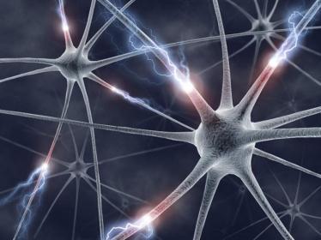
БЛАГОДАРЮ
ЗА ВНИМАНИЕ

